Slide 1
Bienvenue
au Lycée
Parc Saint Jean
de Toulon
Notes:
Donc notre présentation va se dérouler en 4 grandes partie donc en = 1 qu’est ce que la section euro en 2 qu’est ce que cela nous apporte 3 comment se passe les stage en 4 comment sont financer nos stages

Slide 2
Orientation après une seconde
Métiers de la Relation Clients
2MRC
1ère Métiers du Commerce
1ère Métiers du Commerce Euro
1ère Métiers de la Vente
1ère Métiers de l’Accueil
T^{ale} Métiers du Commerce Euro
T^{ale} Métiers de la Vente
T^{ale} Métiers de l’Accueil
T^{ale} Métiers du Commerce
Notes:
Donc notre présentation va se dérouler en 4 grandes partie donc en = 1 qu’est ce que la section euro en 2 qu’est ce que cela nous apporte 3 comment se passe les stage en 4 comment sont financer nos stages

Slide 3
Notes:
Bonjour , je m’appelle ………. , aujourd’hui je vais vous présentez la section européenne

Slide 4
1) Qu’est ce que la section euro?
2) Qu’est ce que ça apporte ?
3) Comment sont financés nos stages ?
4) Comment se passent les stages?
Notes:
Donc notre présentation va se dérouler en 4 grandes partie donc en = 1 qu’est ce que la section euro en 2 qu’est ce que cela nous apporte 3 comment se passe les stage en 4 comment sont financer nos stages

Slide 6
QU’EST-CE QUE LA SECTION EURO?
→ Section facultative disponible lors de la Seconde
→ 1 heure de cours en anglais euro
→ 2 heures de cours de commerce en anglais
→ 1 Stage de 1 mois en Irlande
→ 1 section avec 15 élèves
Notes:
Donc qu’est ce que la section euro? Donc la section européen est une section qui est proposer lors de la première donc elle est facultative ont est pas obliger d’y allais en gros c’est une option
Donc pour cette section il y auras 3 heure d’anglais en plus don 2 heures de dnl et 1 heure d’anglais européen et en plus il y auras 1 stage de 4 semaine dans un pays etranger

Slide 7
AVANTAGES :
●EUROPASS
●Certification Europro
●Unité facultative de mobilité
●Mention européenne
Notes:
La section européenne apporte quelques avantages tel que : l’europass est une reconnaissance du point de vue européen qui fournir aux citoyens une approbation de leurs compétences et de leurs qualifications professionnelles par le biais du voyage, l’europro est une attestation de stages effectués dans des pays européens, elle est constituée d’une épreuve orale reconnaissant un « parcours européen », organisé au sein de l’établissement. Dont une épreuve oral exclusivement en anglais, UFM (Unité Facultative de Mobilité) comme pour l’europro sauf que celle-ci se déroulera en français, Mention européenne est une gratification nationale qui démontre que nous avons acquis les compétences nécessaires à l’obtention de ce diplôme

Slide 8
COMMENT Y RENTRER ?
Une bonne moyenne
Beaucoup de motivation
De la rigueur et du sérieux
Niveau d’anglais
Notes:
Pour entrer dans la section européenne, vous nécessiterez d’un niveau correcte en anglais de 14 de moyenne, un comportement exemplaire, beaucoup de motivation, les 4R (respect, réflexion, réciprocité et de la rigueur) et passer un entretien de validation de compétence pour y être admis, les professeurs vous poseront des questions en anglais lors des premières minutes et en français en expliquant pourquoi vous voulez la rejoindre
Facultatif selon la classe faire une lettre de motivation

Slide 9
COMMENT SONT FINANCES NOS STAGES ?
Notes:
Nous avons organisés une action avec l’association act and Co pour vendre des chocolats soit en ventes personnelles soit des ventes dans le lycée dans notre magasin pédagogique: LPSJ STORE, Cette action a durée 5 semaines, Nous avons eu un bénéfice de 616,85 euros pour financier nos excursions en Irlande

Slide 10
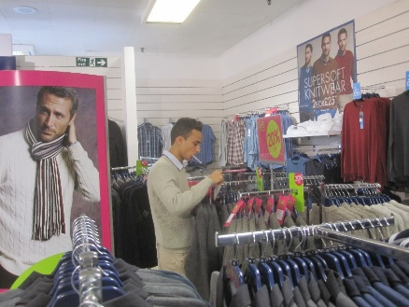
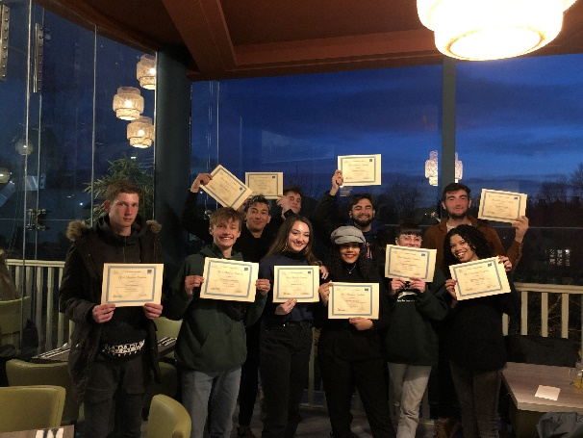
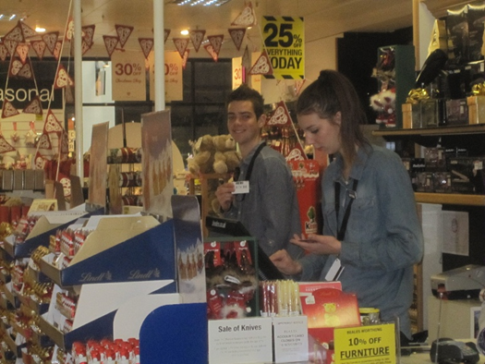
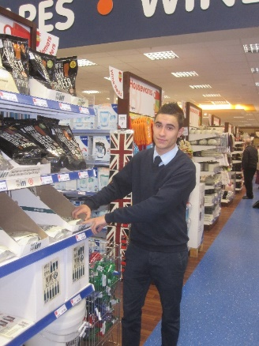
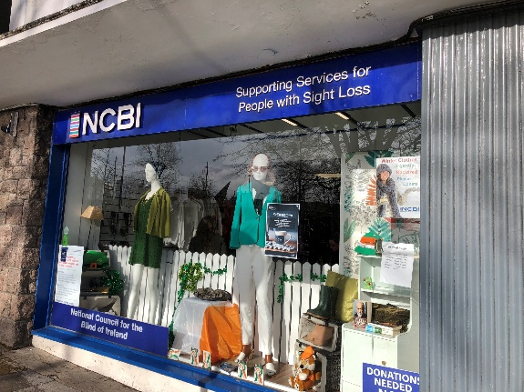
Où SE PASSENT LES STAGES ?
Notes:
Grâce à la section européenne nous avons la possibilité de partir en Irlande faire un stage d’un mois, ici sur cette diaporama vous pouvez voir des photos des l’élèves en situation. En France notre magasin Primark qui se trouve à la valette-du-Var à l’avenue 83, s’appelle en Irlande Penney’s.

Slide 11
COMMENT SONT FINANCER NOS EXCURSIONS ?
Notes:
Nous avons organisés une action avec l’association act and Co pour vendre des chocolats soit en ventes personnelles soit des ventes dans le lycée dans notre magasin pédagogique: LPSJ STORE, Cette action a durée 5 semaines, Nous avons eu un bénéfice de 616,85 euros pour financier nos excursions en Irlande

Slide 12
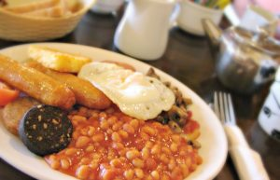
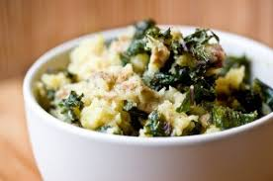
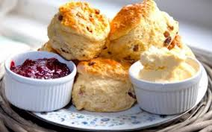
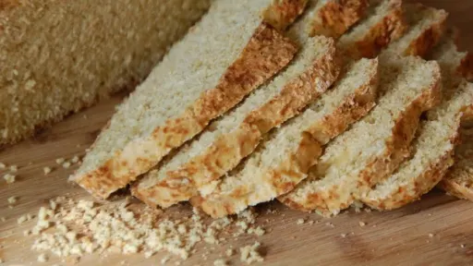
QUELQUES Spécialités Irlandaises
Colcannon
Petit-déjeuner traditionnel
Scones
Soda bread

Slide 13
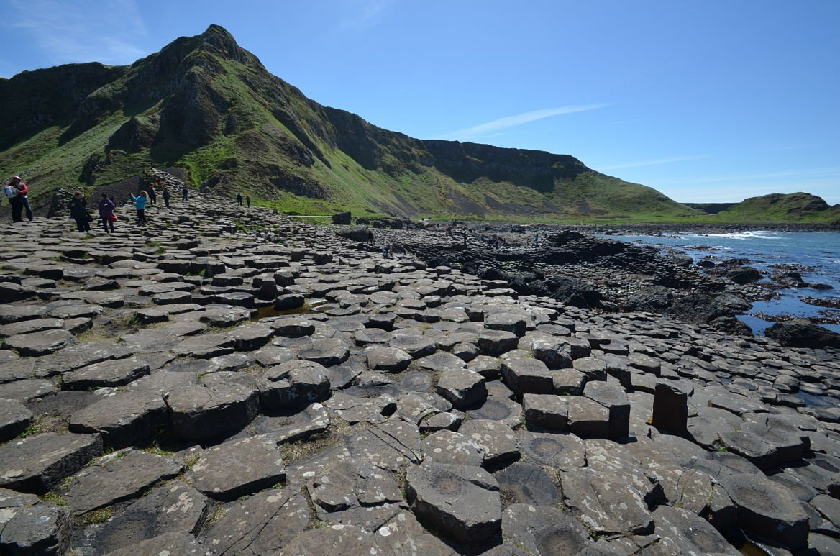
Les légendes Irlandaises
Le trèfle à quatre feuilles
La Chaussée des Géants
Le Leprechaun
La Harpe Celtique
Notes:
Selon la légende, le Leprechaun cache un trésor dans son chaudron et celui qui parvient à le capturer peut lui faire avouer le lieu de la cachette. Mais attention, attraper un Leprechaun n'est pas la garantie de trouver le trésor, car le Leprechaun est très malin et il tentera tout pour protéger ses pièces d’or

Slide 14
QUIZZ
Notes:
Scanner le quizz

Slide 15
MERCI
A TOUS
Notes:
Scanner le quizz

